Slide 1


la Laguna de Yuriria es considerada un humedal de importancia mundial; sin embargo, la declaratoria de conservación, cuya aplicación corresponde a la Comisión Nacional de Áreas Naturales Protegidas (Conanp), se ha quedado en el papel, pues presenta graves problemas de contaminación por la descarga de aguas residuales sin tratar. “Tenemos 14 comunidades aledañas a la laguna que desafortunadamente descargan sus aguas residuales, sus drenajes de manera directa a los arroyos que llegan a la laguna, la misma cabecera de Yuriria no está haciendo el tratamiento de sus aguas”, reconoció el director local de la Comisión Nacional del Agua (Conagua) en Guanajuato. A la polución del agua, se suman el crecimiento sin control del lirio acuático, la reducción de sus niveles de profundidad y la pesca ilegal, que afectan a más de mil familias de la cabecera municipal y las comunidades La Angostura, Tepetates y Cahuageo, que viven del turismo que llega a la zona.
La Laguna de Yuriria, que es una laguna artificial, se localiza en los Valles Abajeños del estado de Guanajuato (México). Fue construida, con el objetivo de tener un vaso regulador del río Lerma. La laguna de Yuriria, está incluida en la lista de humedales más importantes a nivel internacional. La designación de los sitios Ramsar (nombre que proviene de la Primera Convención Mundial de Humedales, celebrada en la ciudad iraní de Ramsar en 1971) ratifican el compromiso de las autoridades de los tres niveles de gobierno, para establecer acciones para la conservación de los humedales y emprender soluciones a los principales problemas que se presentan.
Creó: Jeremías
Para: mis pps
Música: Mariachi Instrumental de México-La Playa

Slide 2


Slide 3
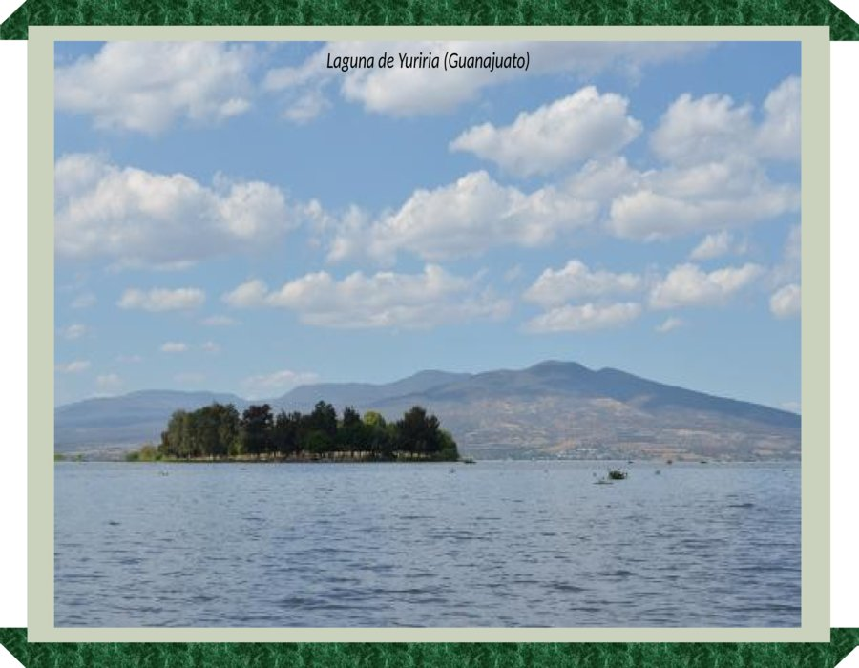

Slide 4
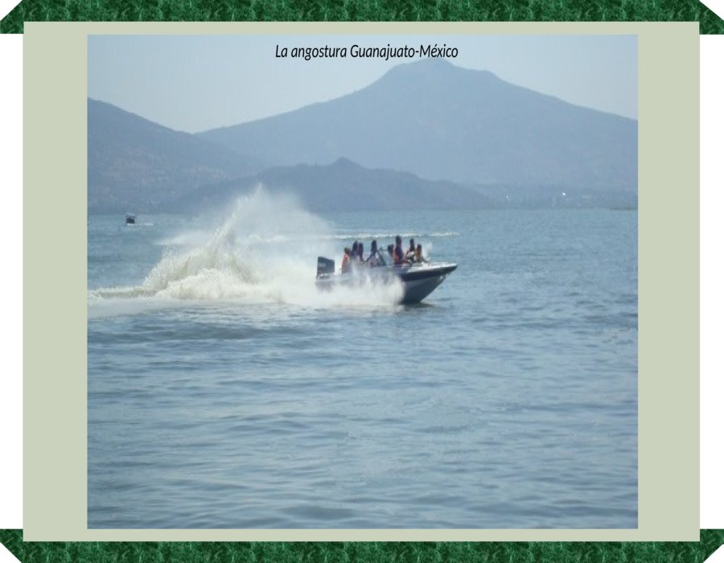

Slide 5
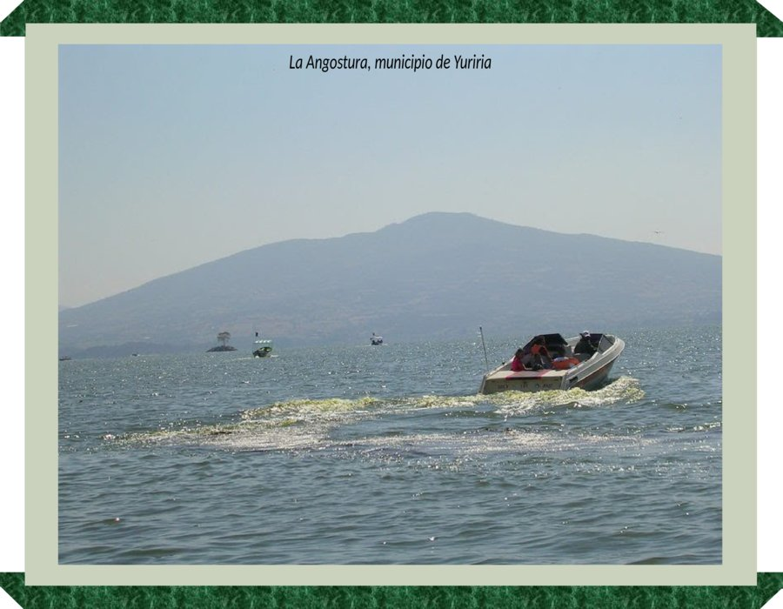

Slide 6
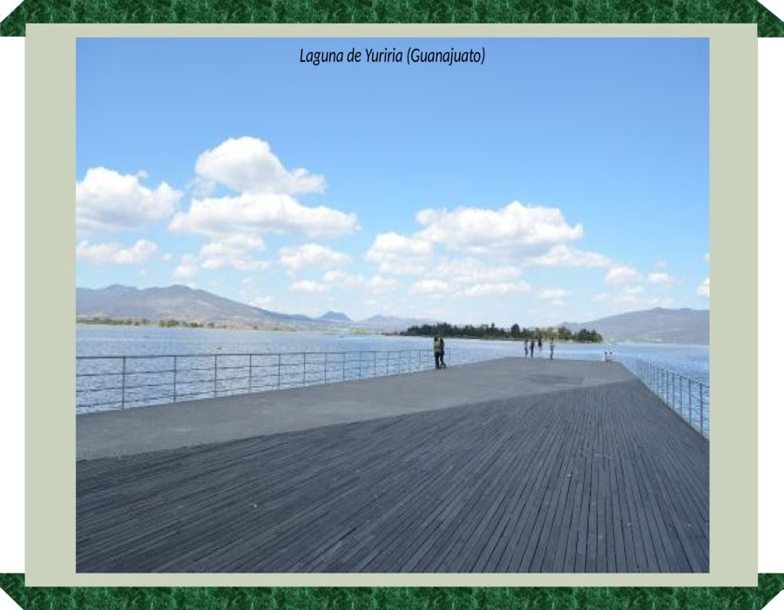

Slide 7
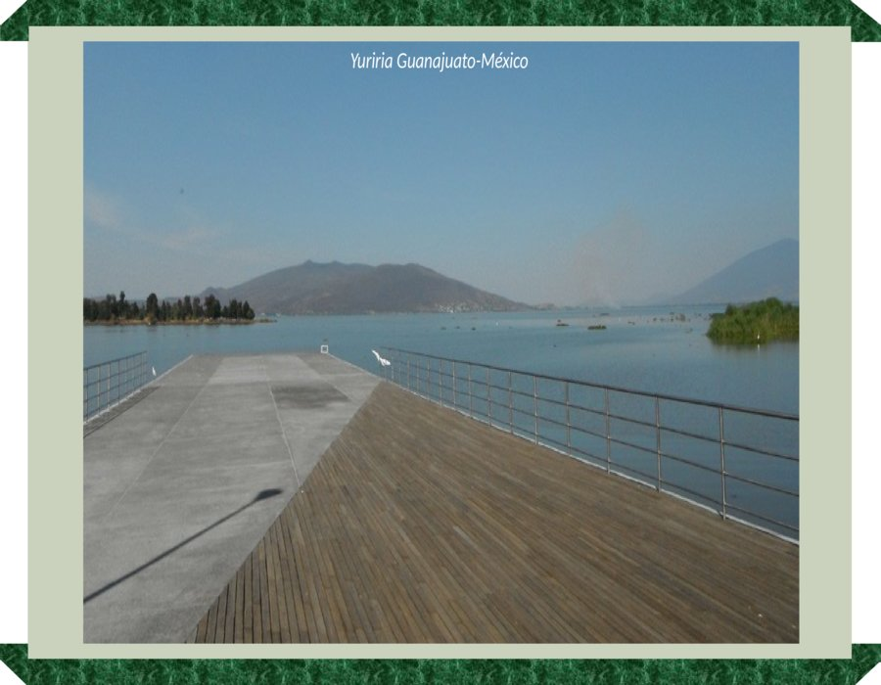

Slide 8
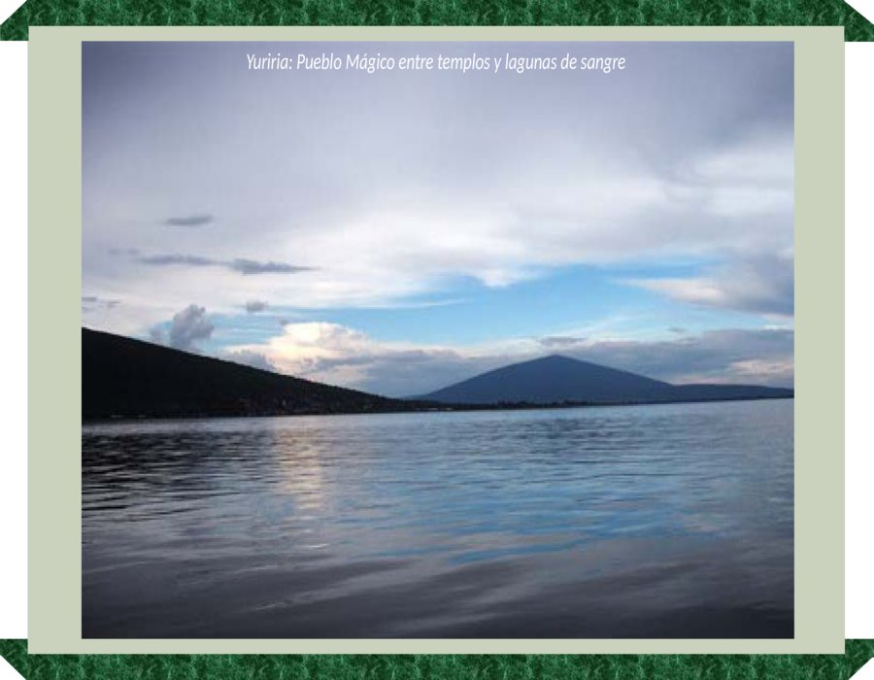

Slide 9
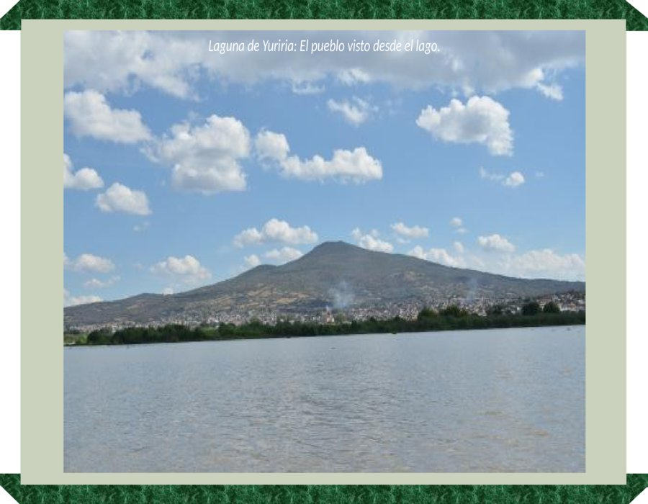

Slide 10
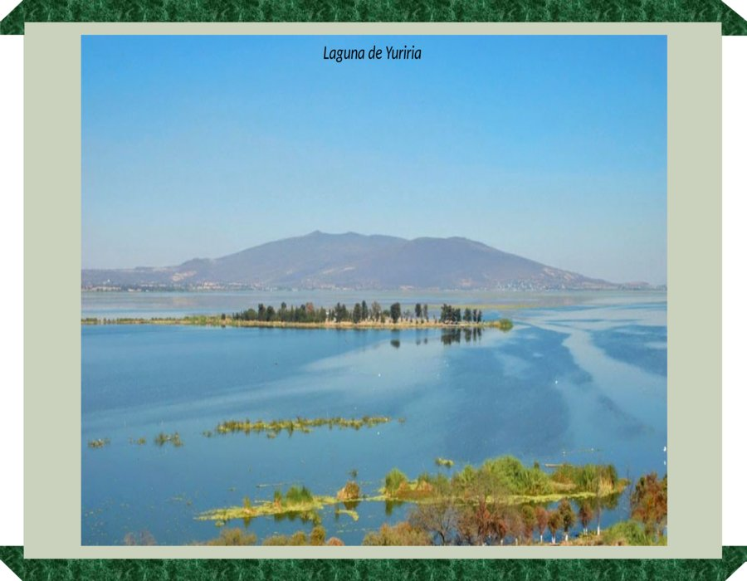

Slide 11
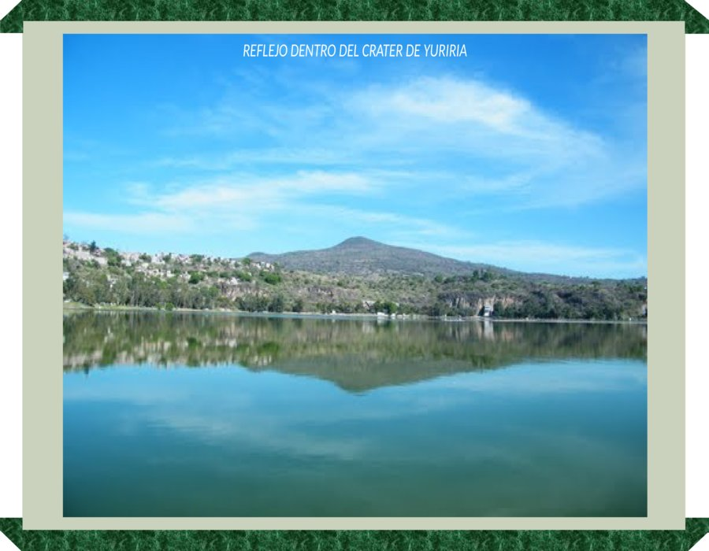

Slide 12
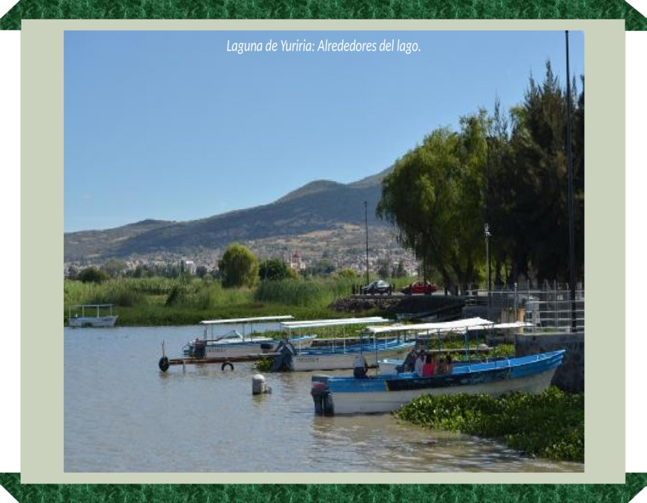

Slide 13
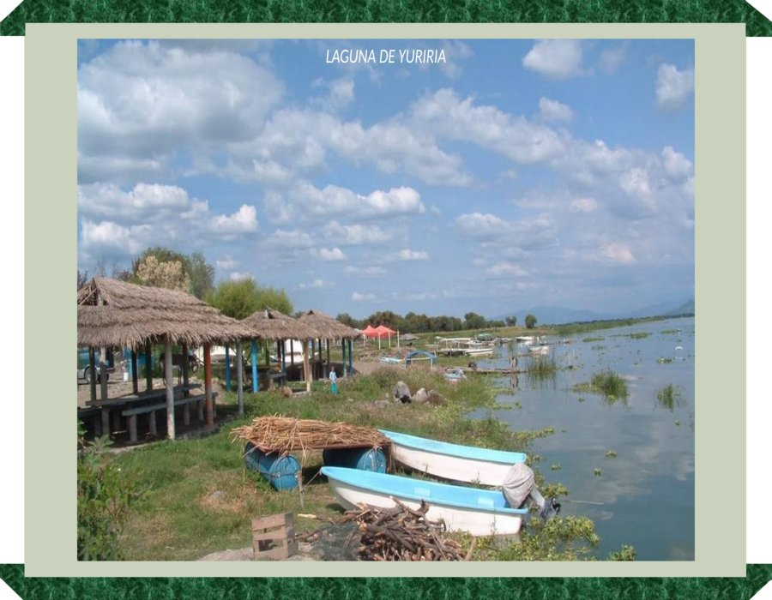

Slide 14
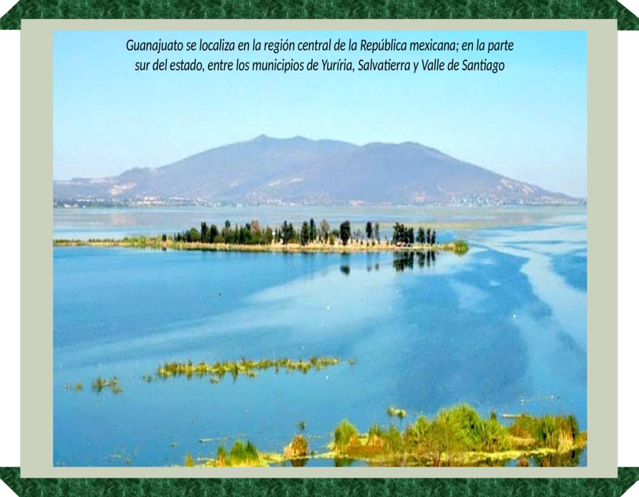

Slide 15


Slide 16
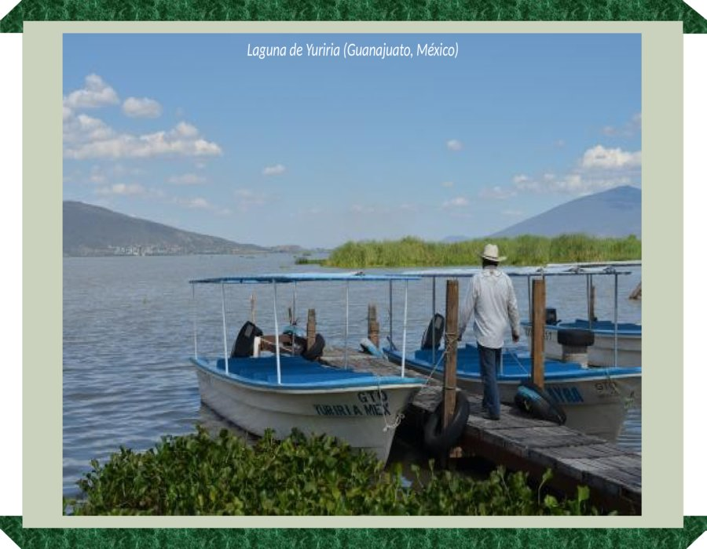

Slide 17
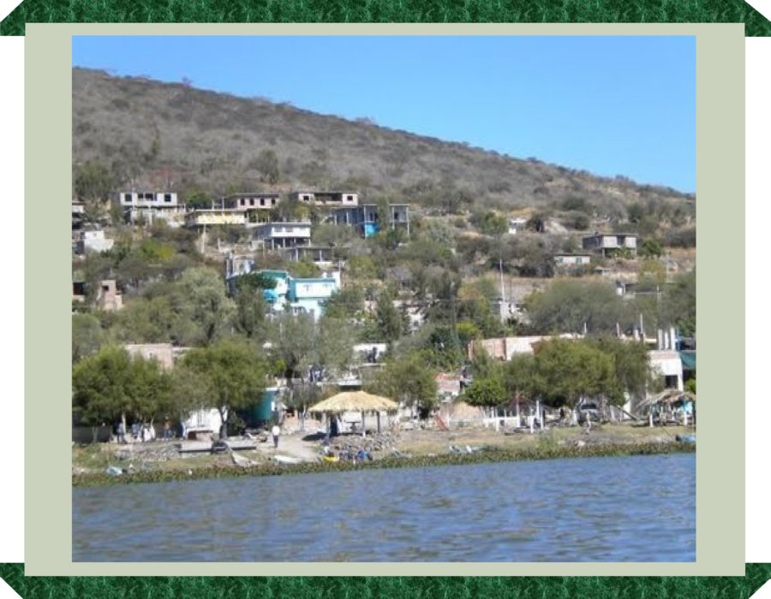

Slide 18
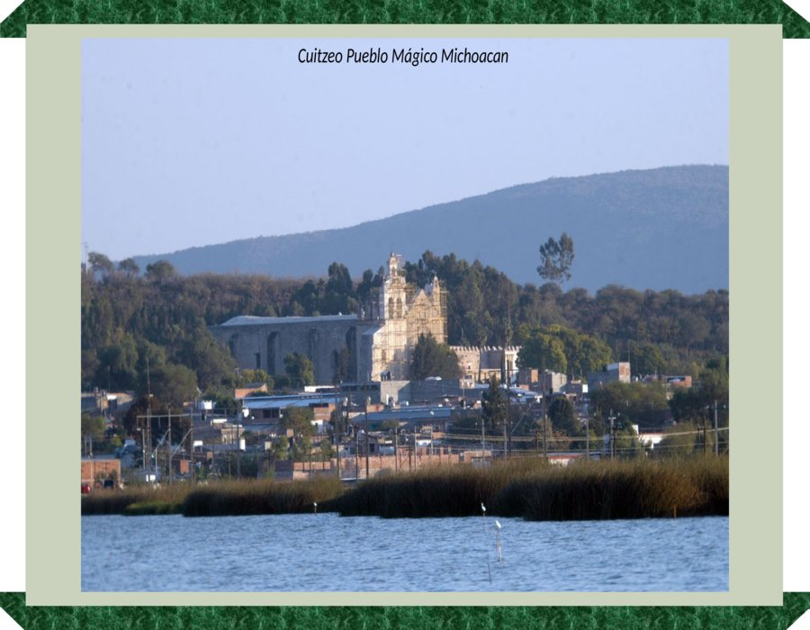

Slide 19
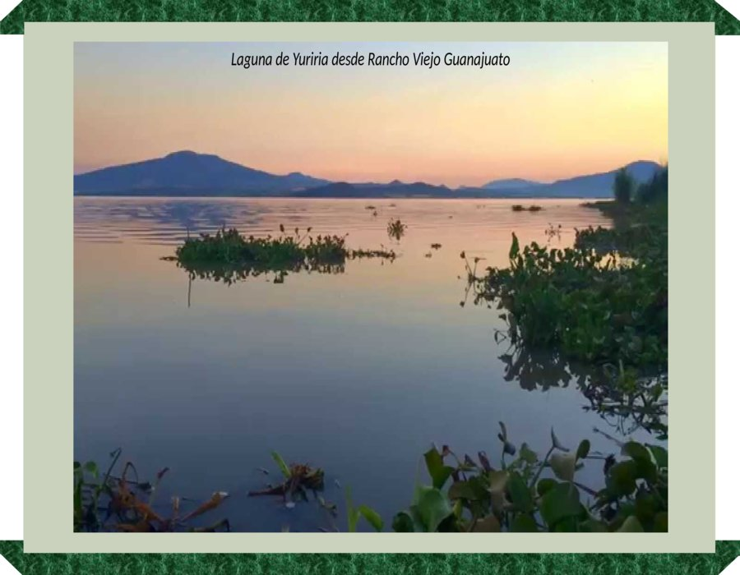

Slide 20
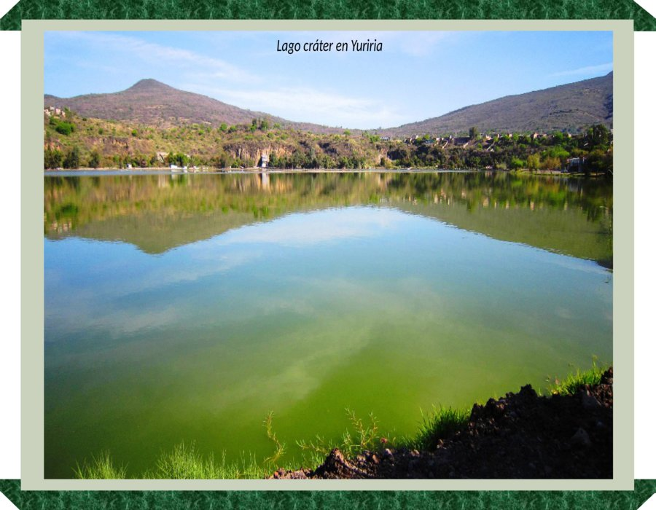

Slide 21
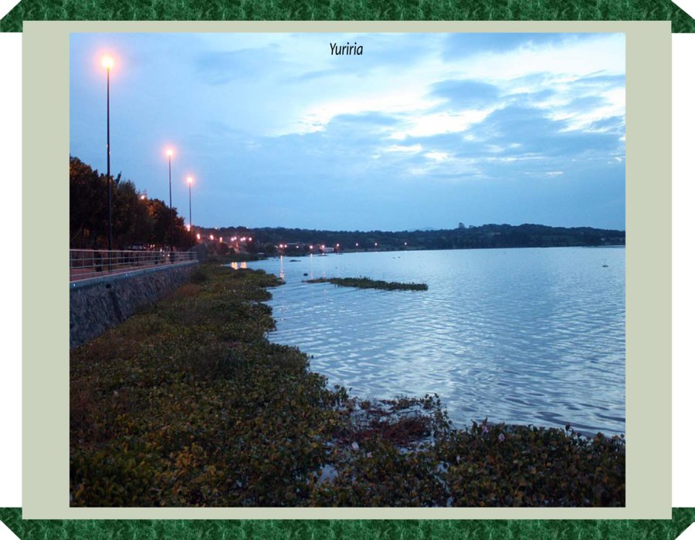

Slide 22
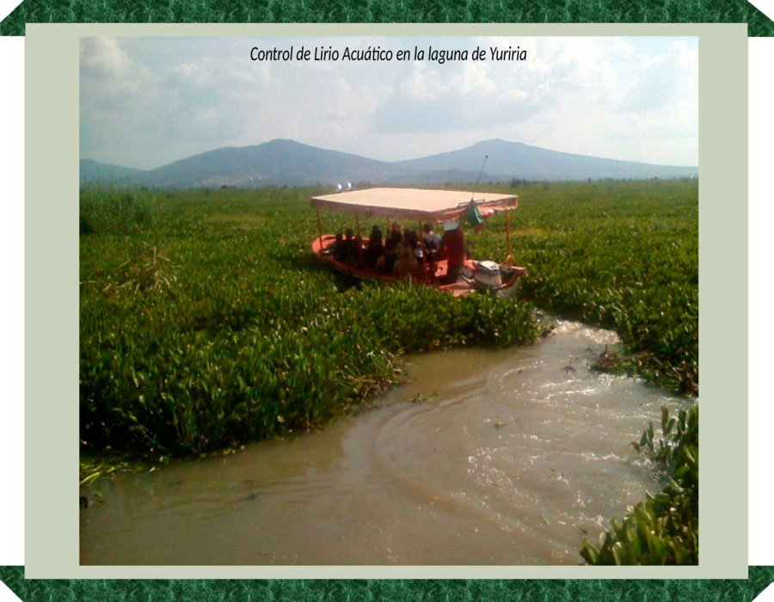

Slide 23
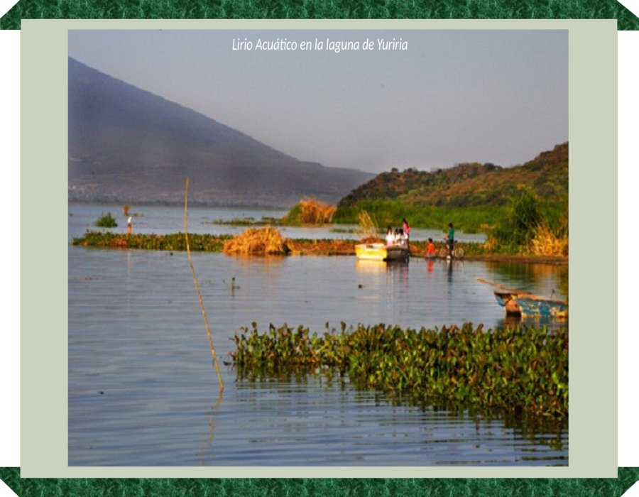

Slide 24
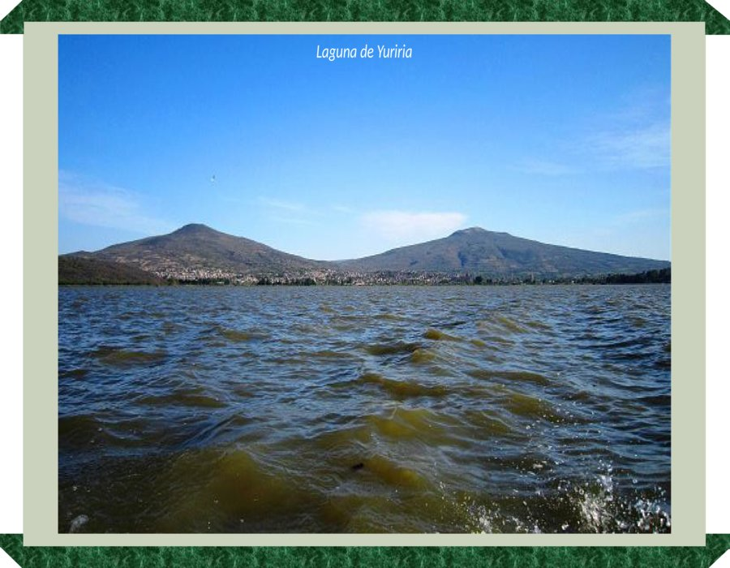

Slide 25
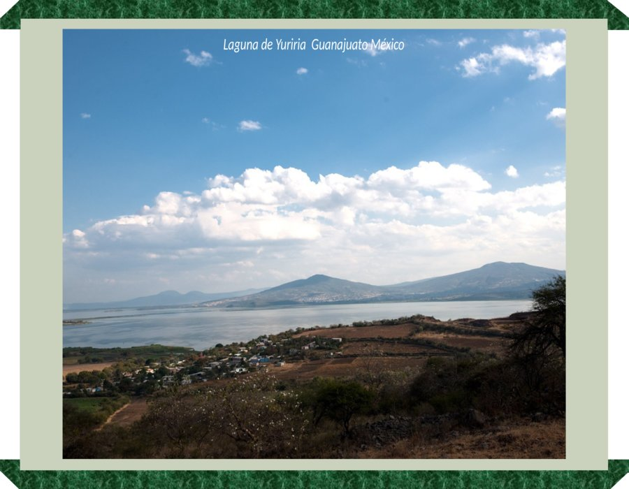

Slide 26
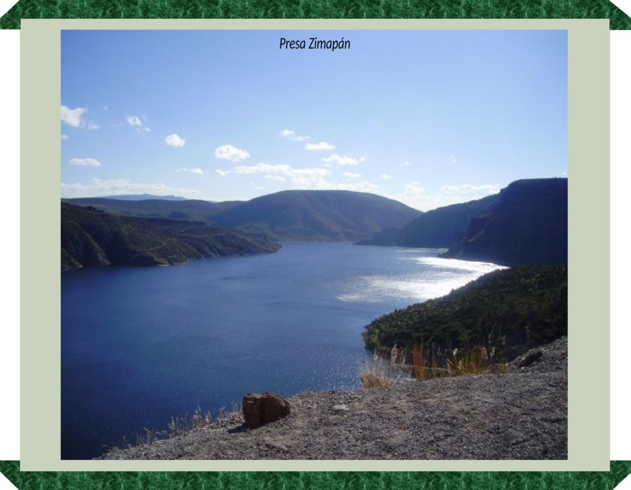

Slide 27
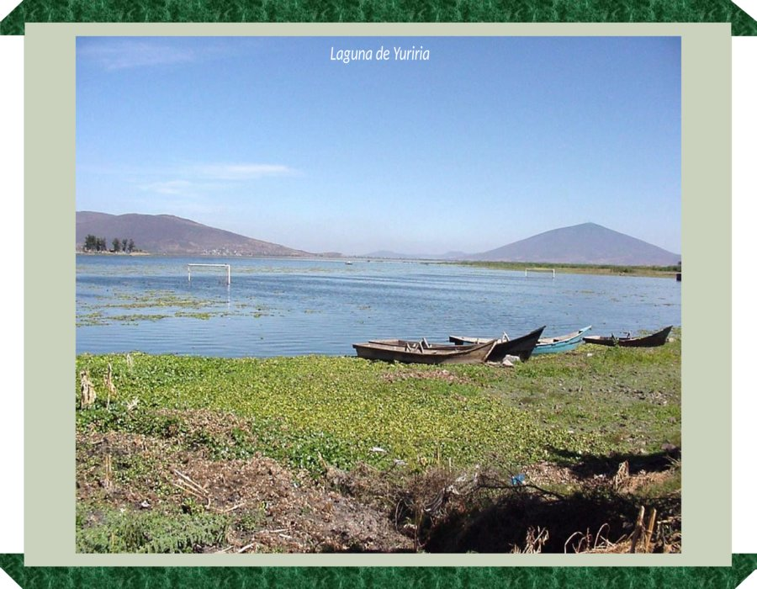

Slide 28
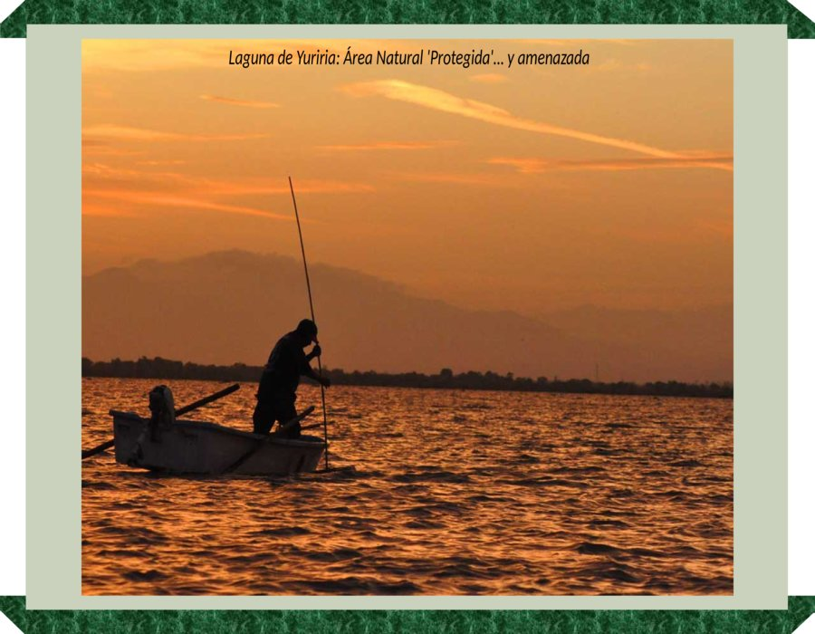

Slide 29


Slide 30
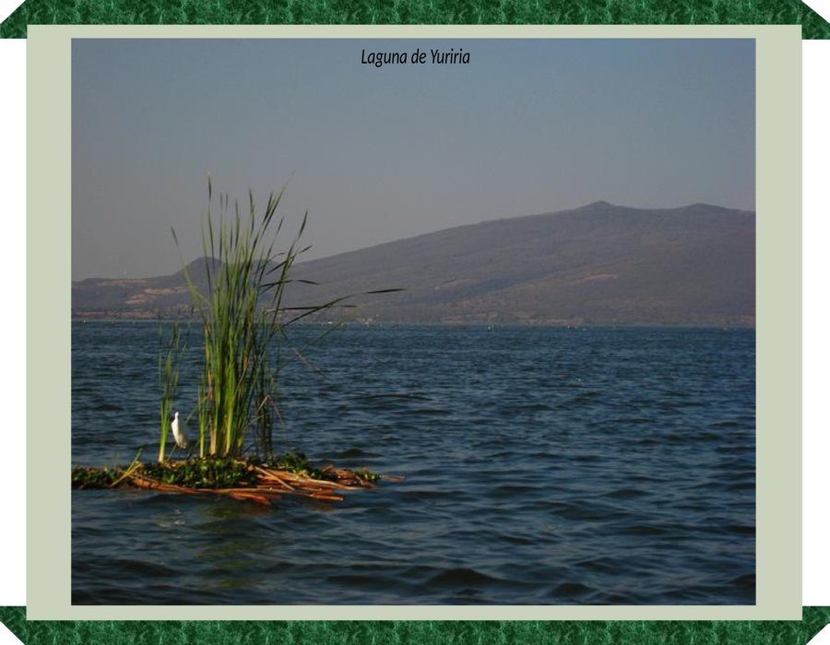

Slide 31
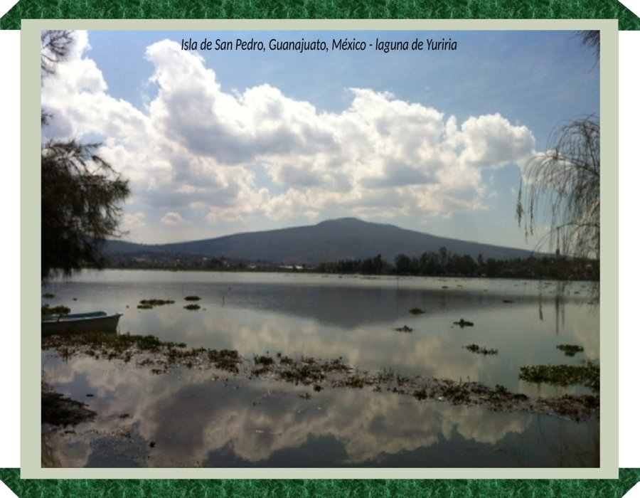

Slide 32
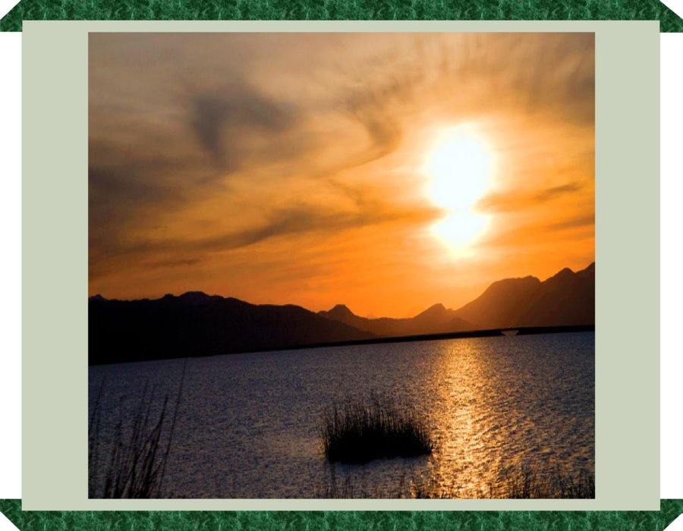

Slide 33


Slide 34
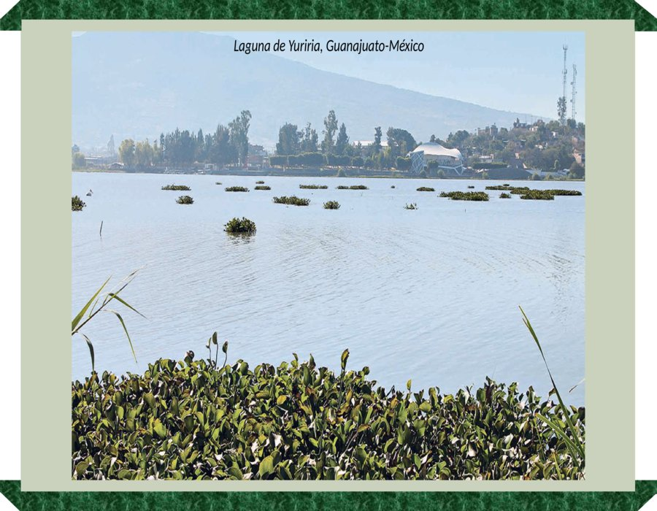

Slide 35
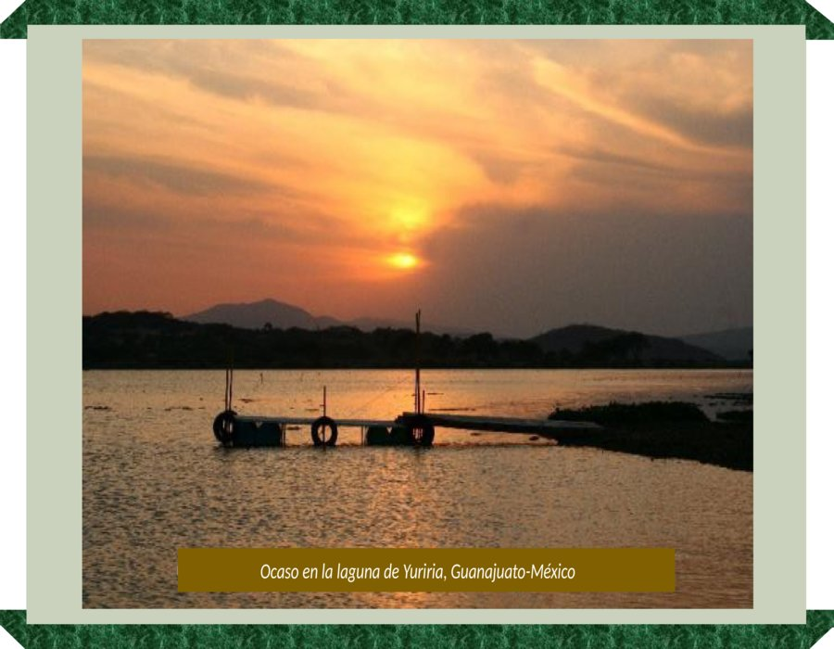

Slide 36
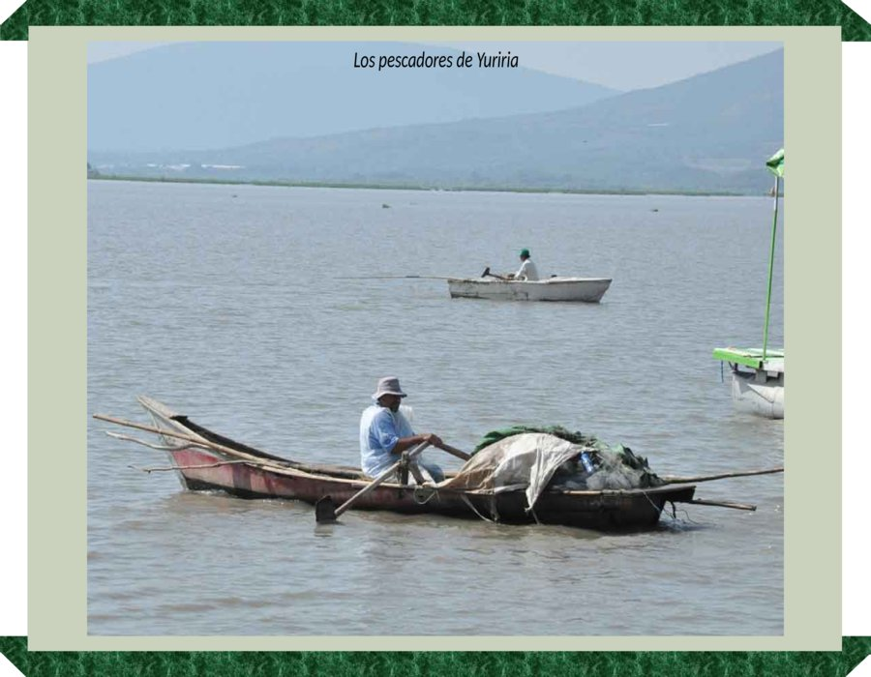

Slide 37
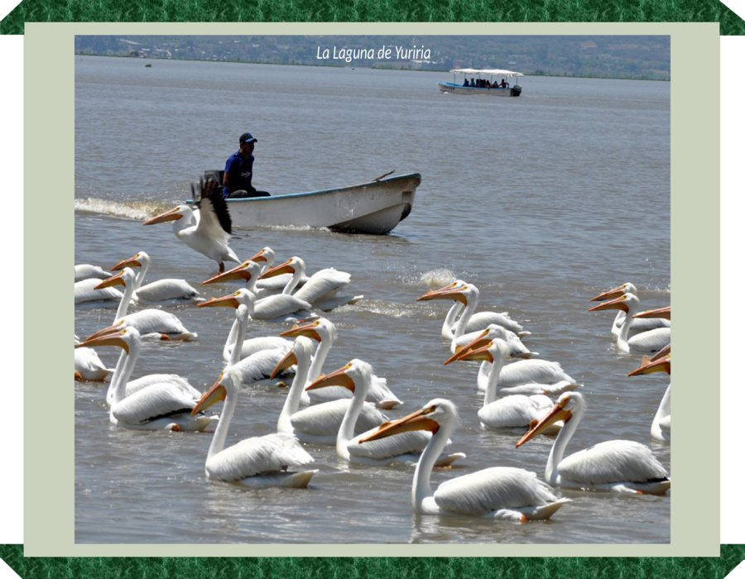

Slide 38
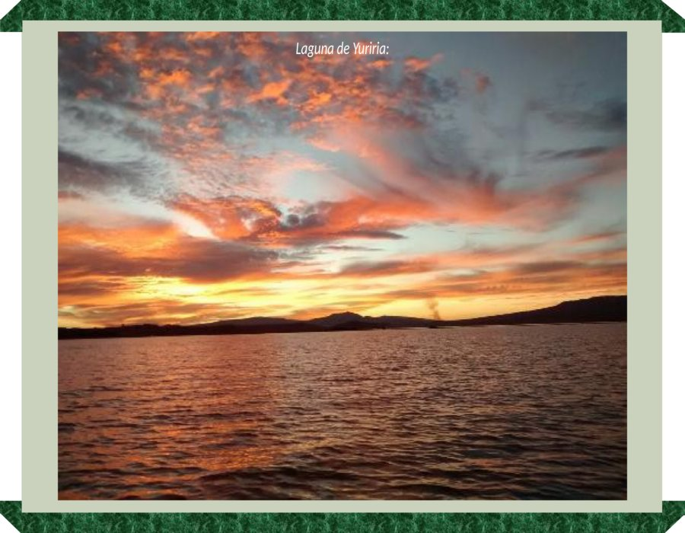

Slide 39
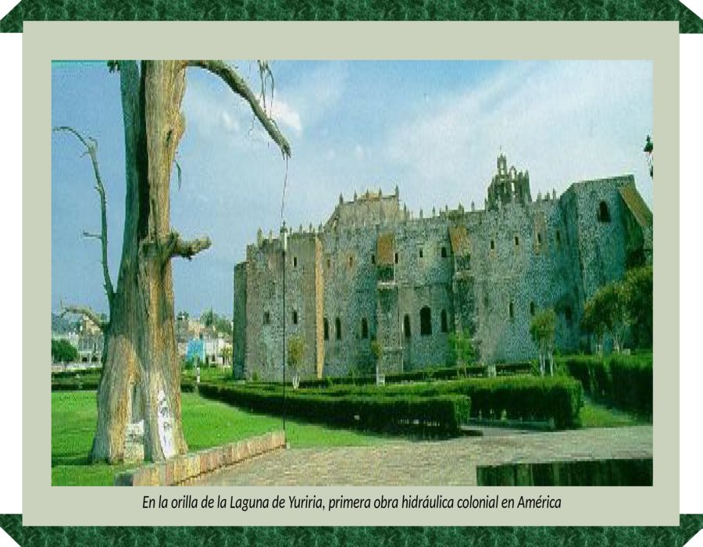

Slide 40
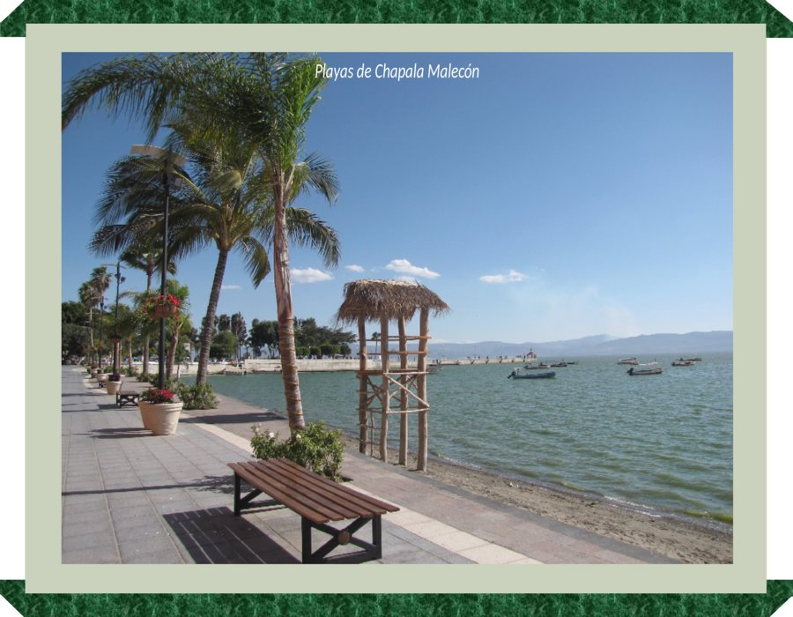

Slide 41
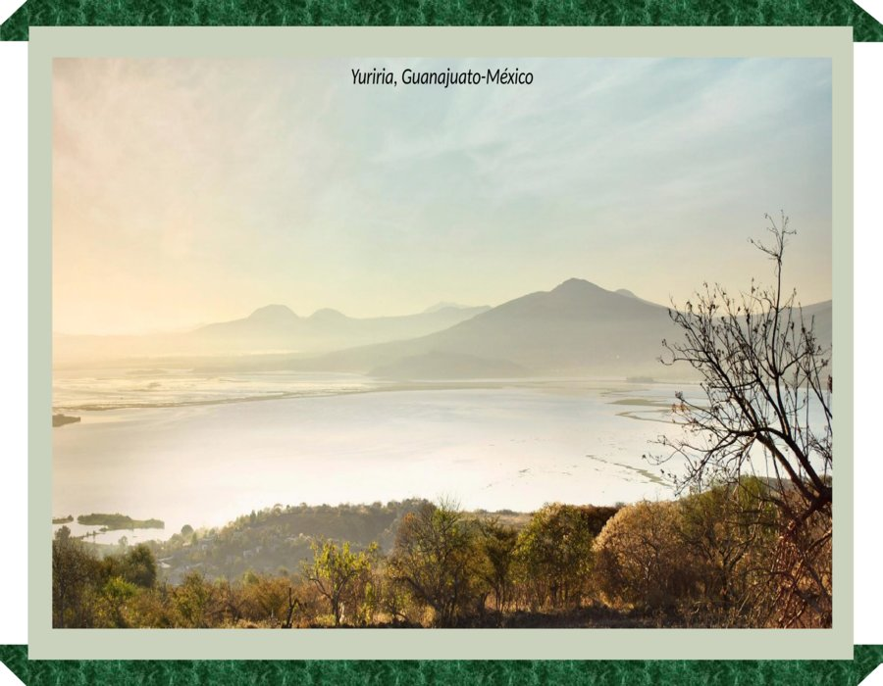

Slide 42
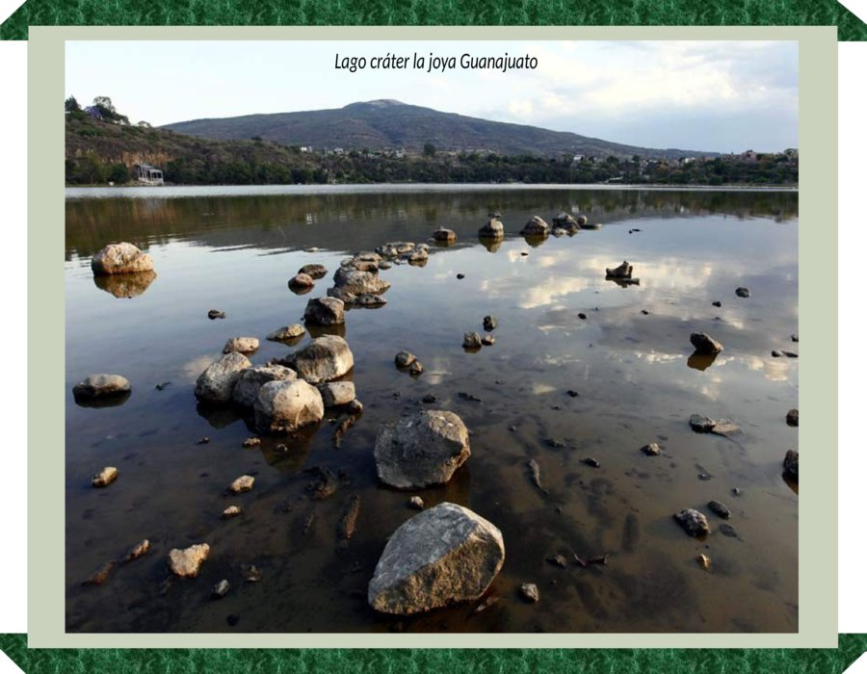

Slide 43
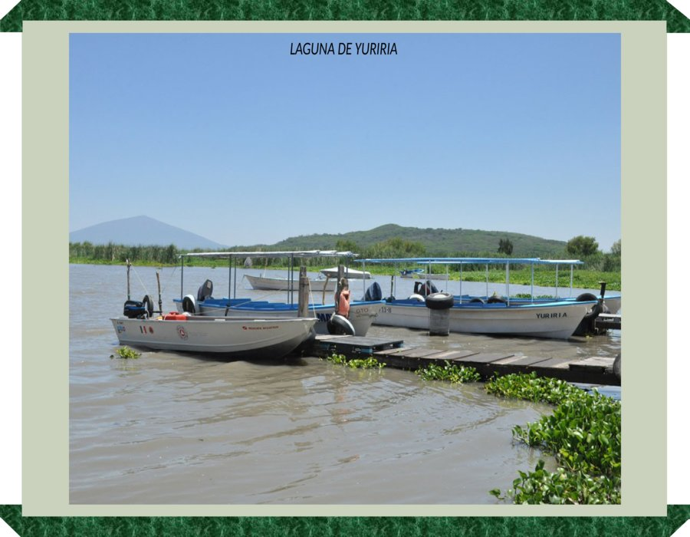

Slide 44
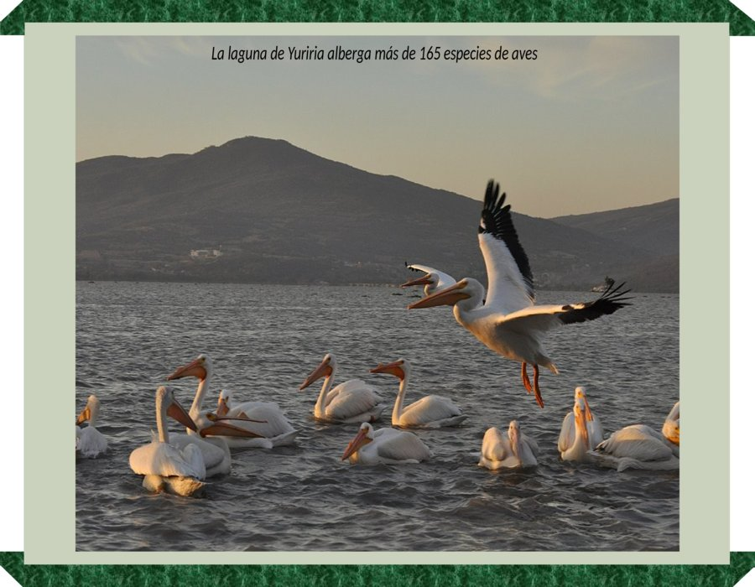

Slide 45


Slide 46


Slide 47
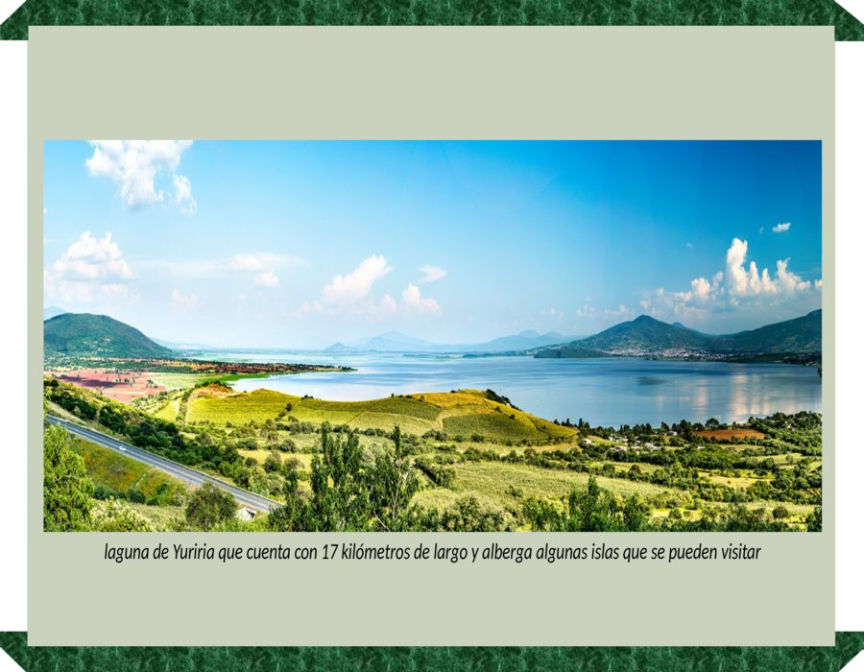

Slide 48
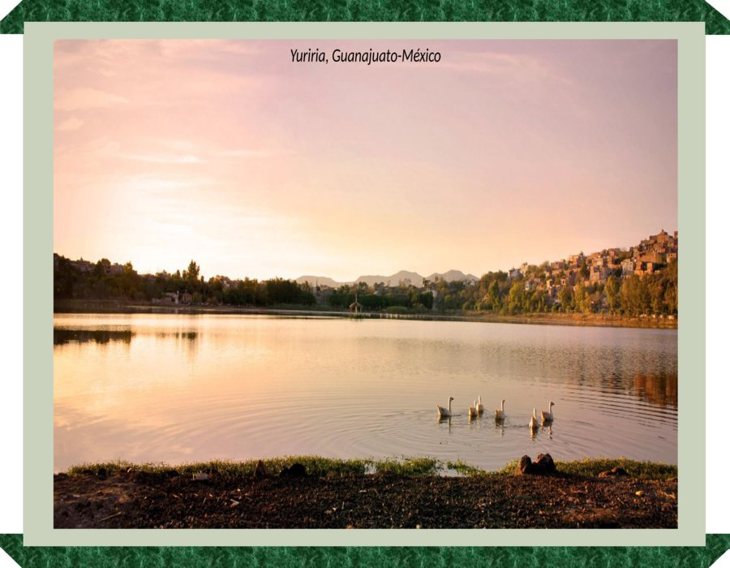

Slide 49
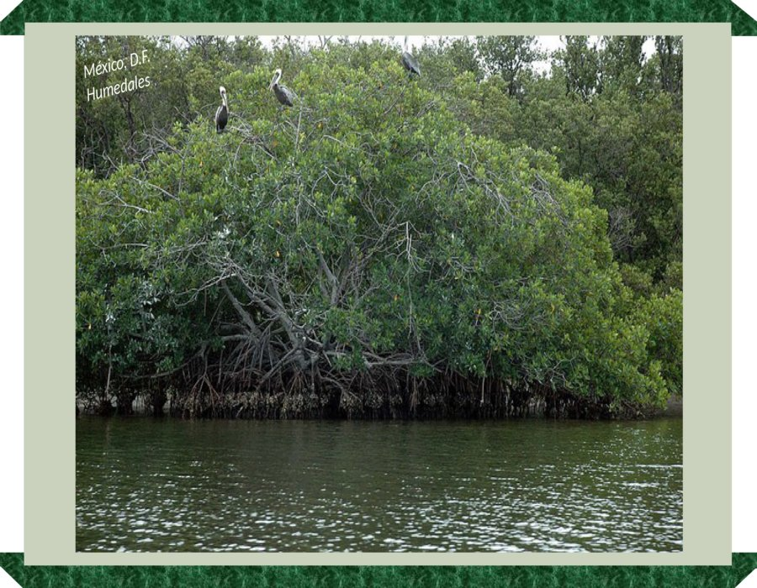

Slide 50
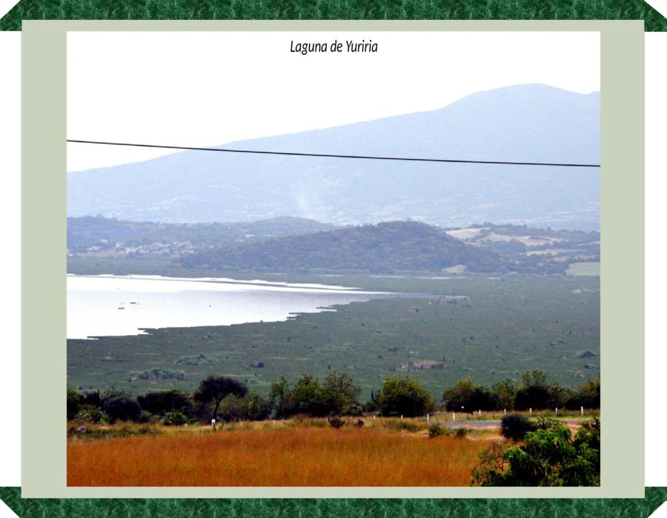

Slide 51
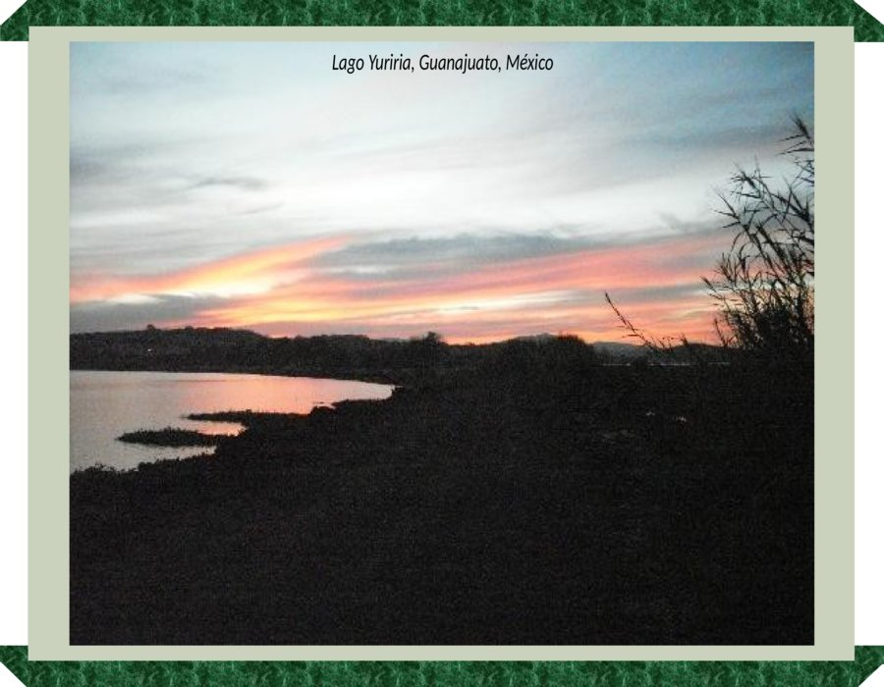

Slide 52
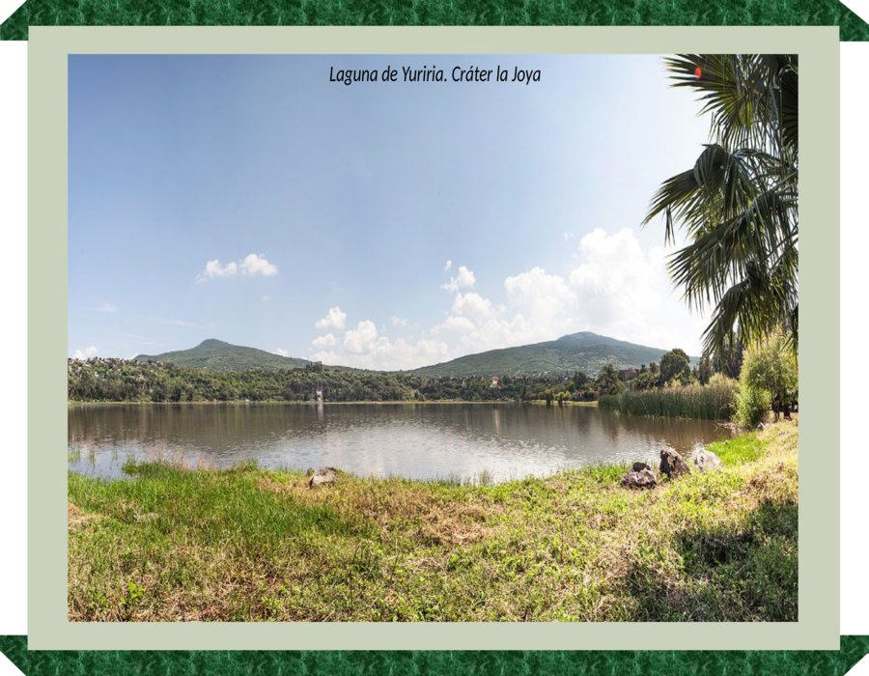

Slide 53


Slide 54
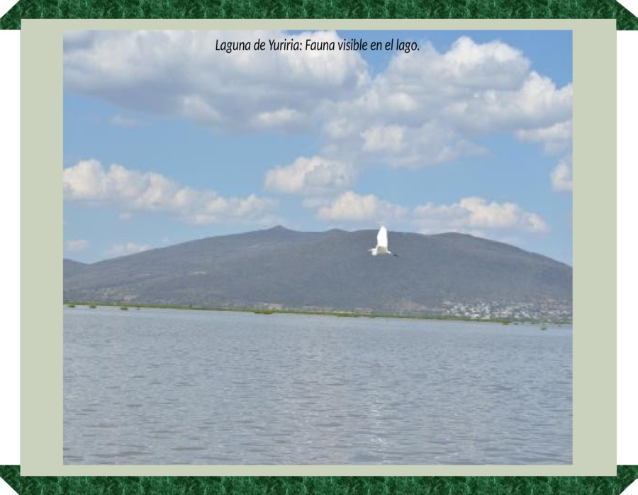

Slide 55
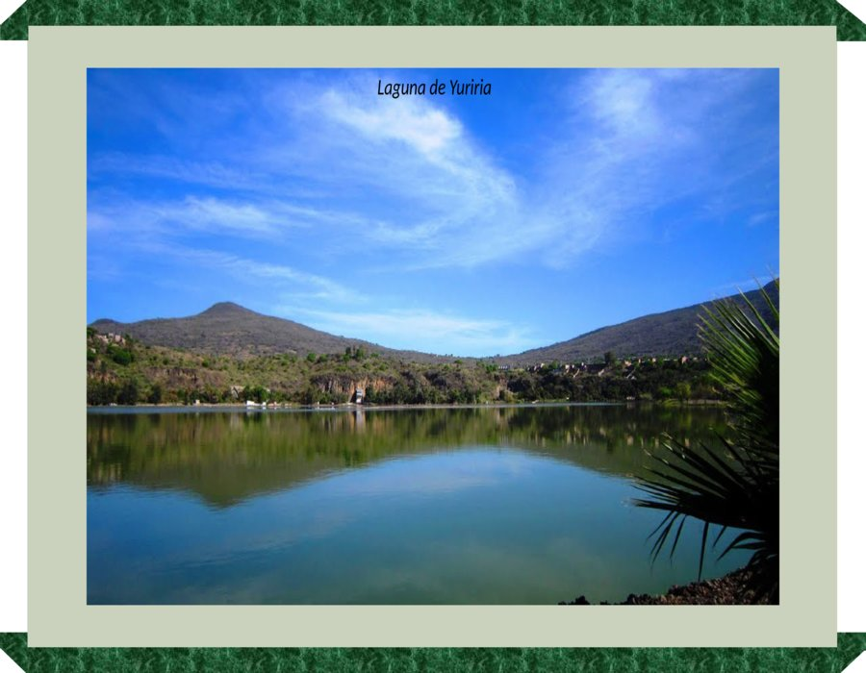

Slide 56
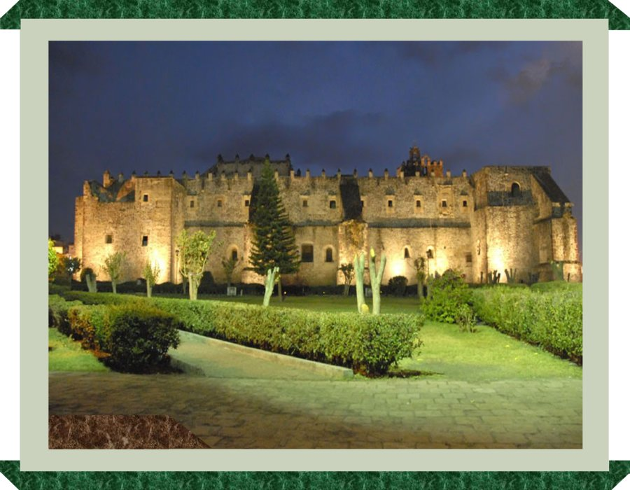

Slide 57
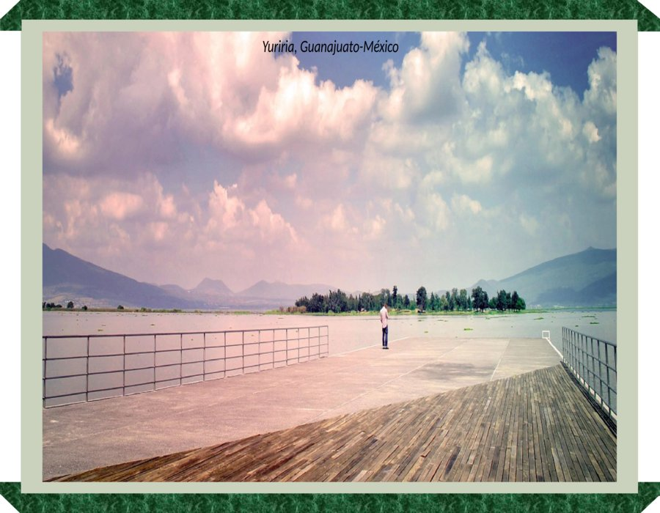

Slide 58
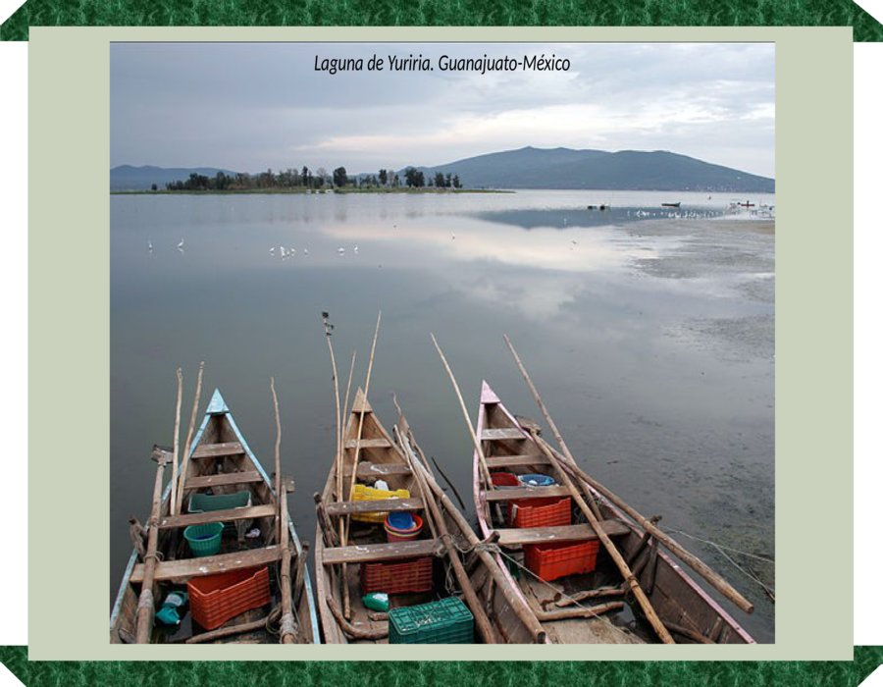

Slide 59


Slide 60


Slide 61


Slide 62


Slide 63


Slide 64


Slide 65


Slide 66


Slide 67


Slide 68


Slide 69


Slide 70


Slide 71


Slide 72


Slide 73


Slide 74


Slide 75


Slide 76


Slide 77


Slide 78


Slide 79


Slide 80


Slide 81


Slide 82


Slide 83


Slide 84


Slide 85


Slide 86


Slide 87


Slide 88







¿Te ha gustado?
Puedes ver más entrando
Aquí
Además puedes recibir powerpoints en tu correo electrónico suscribiéndote aquí:

